Slide 1
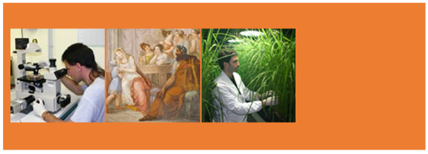
RICERCA
Roberto Pinton
Delegato alla Ricerca

Slide 2
La Costituzione della Repubblica Italiana art. 9
La Repubblica promuove lo sviluppo della cultura e la ricerca scientifica e tecnica.
Tutela il paesaggio e il patrimonio storico e artistico della Nazione.
La Ricerca
Statuto dell’Università degli Studi di Udine art. 1
L'Università degli Studi di Udine, istituita con legge 8 agosto 1977, è sede primaria di libera ricerca e libera formazione.
Promuove lo sviluppo e il progresso della cultura e delle scienze attraverso la ricerca, la formazione, la collaborazione scientifica e culturale con istituzioni italiane ed estere, contribuendo con ciò allo sviluppo civile, culturale, sociale ed economico del Friuli.

Slide 3
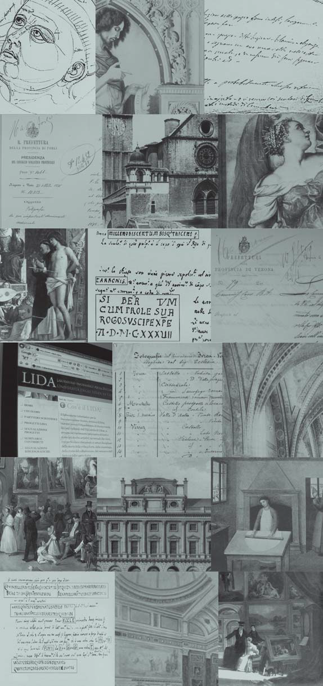
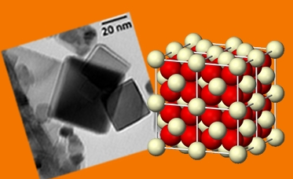
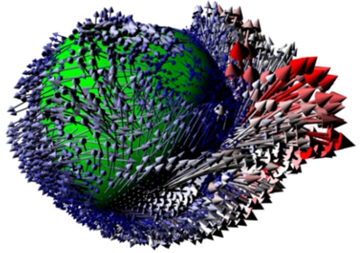
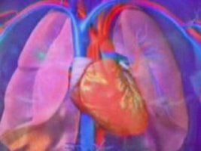
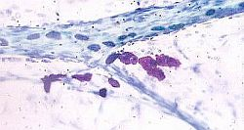
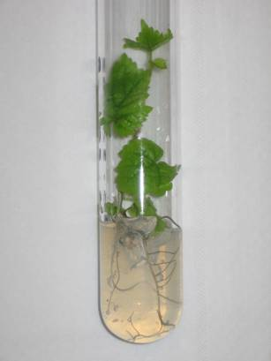
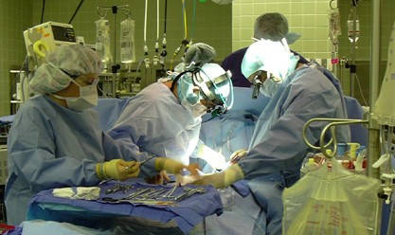
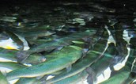
La Ricerca - le attività
Aree di Ricerca

Slide 4
Chi fa ricerca ?
La Ricerca – le persone

Slide 5
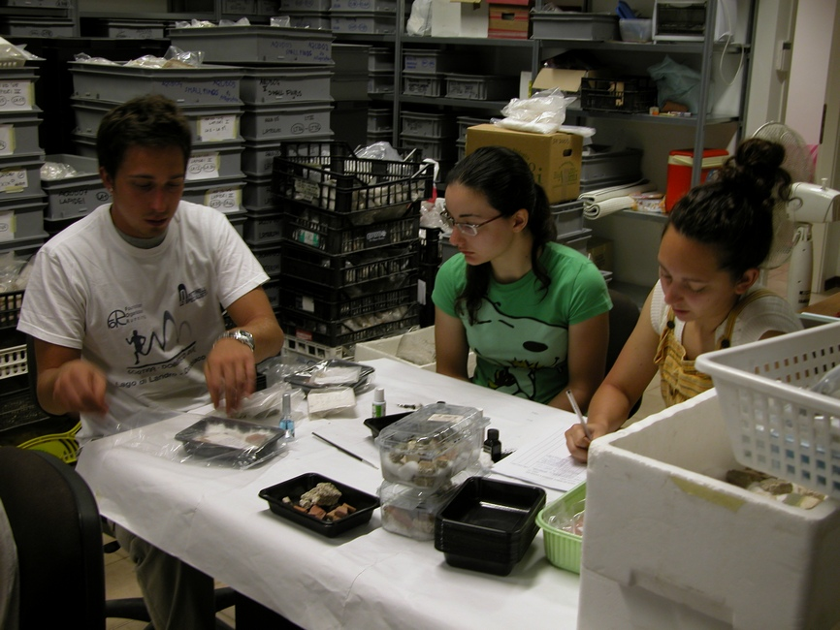
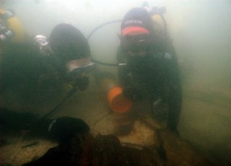
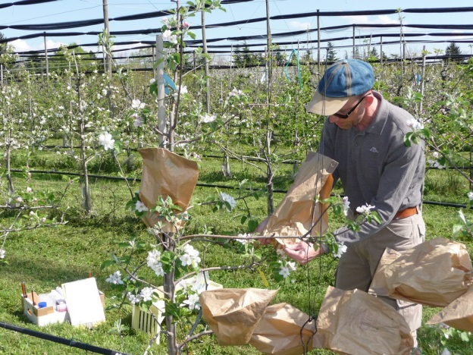
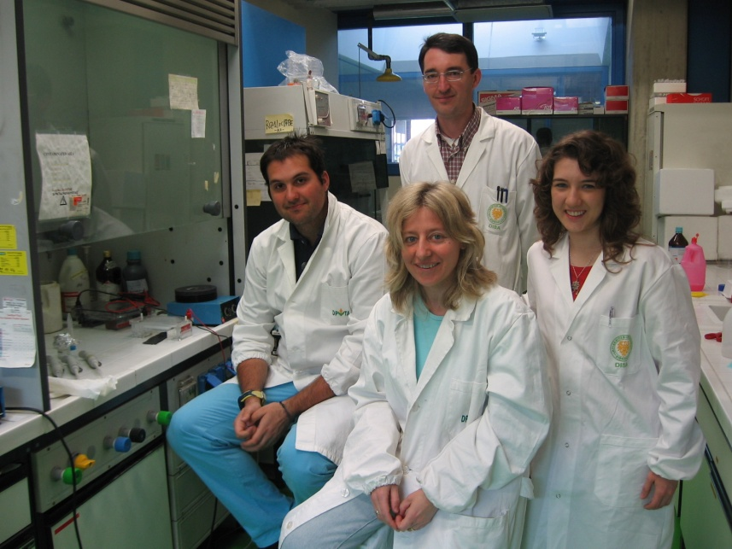
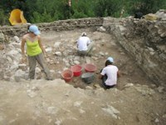
La Ricerca – le persone

Slide 6
Formazione degli studenti
Stage e job placement
Didattica
Formazione professionale
I numeri di UNIUD
14 Dipartimenti
16.400 Studenti iscritti
690 Professori e ricercatori
547 Personale tecnico e amministrativo
352 Dottorandi di ricerca (Ph.D.)
172 Assegnisti di ricerca
9 Corsi di Dottorato di ricerca
Dottorato di ricerca
352
Assegni di ricerca (post-doc)
172
La Ricerca – i numeri
Ricerca - autonoma
- in collaborazione
- commissionata
Ricerca
Brevetti e licensing
Spin off

Slide 7
Dottorati di ricerca
Cos'è?
E' il terzo livello della formazione universitaria.
L’attivazione del corso è subordinata all’accreditamento.
Dura tre anni e fornisce le competenze necessarie per svolgere attività di ricerca e ricoprire ruoli di alta qualificazione presso università, enti pubblici, imprese e altri soggetti privati.
Perché?
E’ uno strumento per imparare cos’è e come si fa ricerca ed è un’opportunità per la società di acquisire conoscenze sviluppate dall’università anche su impulso della società stessa.
Chi può accedere?
Chi è in possesso di laurea di secondo livello.
La Ricerca – la formazione

Slide 8
Quando?
Il primo ciclo di corsi di dottorato è stato attivato da UNIUD nell’a.a. 1988/1989
La Ricerca – la formazione
Quanti?
1262 i dottori di ricerca al 31 dicembre 2013
NELL’A.A. 2014/2015 SARA’ ATTIVATO IL XXX CICLO DEI CORSI DI DOTTORATO DI UNIV. UDINE!

Slide 9
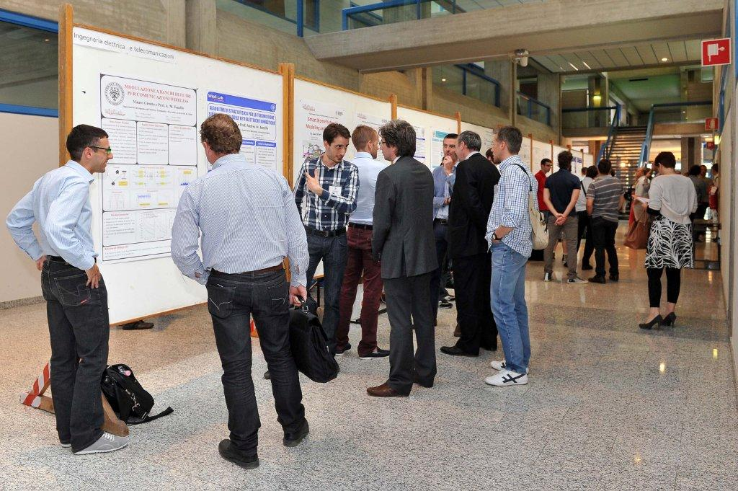
La Ricerca – la formazione
Ph.D Expo – Ingegneria industriale e dell’informazione

Slide 10
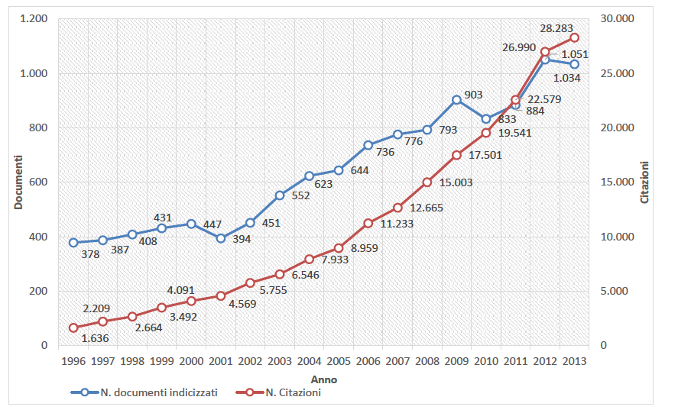
La Ricerca – i prodotti

Slide 11
Brevetti UNIUD
Il primo brevetto risale al 1991
L’attività di tutela è diventata «sistematica» dal 2004
Fino ad oggi sono state depositate 81 domande di brevetto
Al 31/12/2013 le domande attive erano 45
21 sono le tecnologie tutelate oggetto di un contratto di licenza/cessione
Il Trasferimento tecnologico
Intensità del Trasferimento:
numero dei brevetti
trasferiti a terzi per
lo sfruttamento commerciale
= 47%
tecnologie per le quali è attiva la tutela

Slide 12
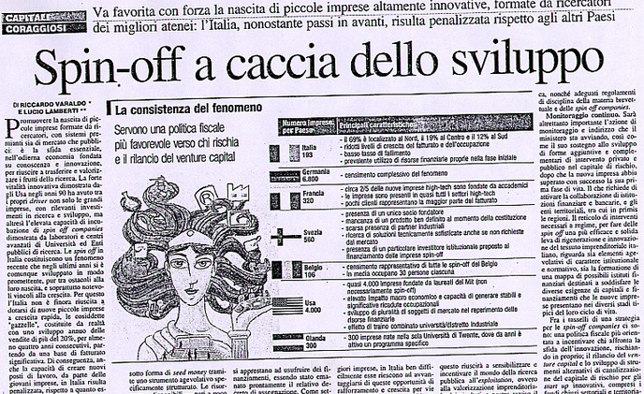
Spin-off
UNIUD
Primo spin-off nel 2002
Si distinguono in:
Spin-off dell’Università (partecipazione dell’Ateneo)
Spin-off accademici (partecipazione solo di personale accademico)
Ad oggi, sono 37 gli spin-off costituiti da UNIUD
34 attivi
10 partecipati dall’Università
UNIUD è settima per numerosità nella classifica degli EPR di origine degli spin-off
Il Trasferimento tecnologico

Slide 13
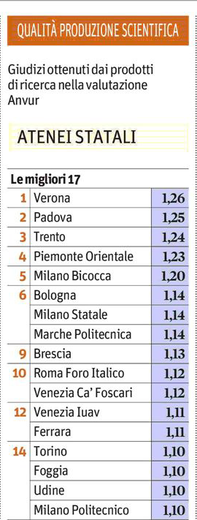
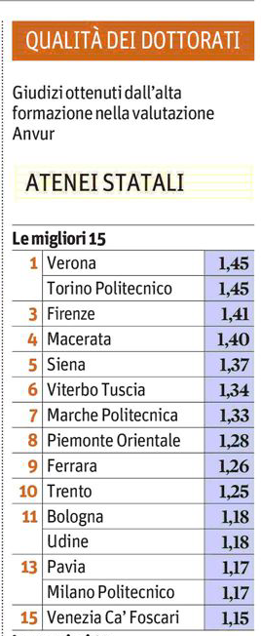
La Ricerca – classifiche
Edizione del: 23/06/14

Slide 14
Fondi per attività di ricerca (2013 ca. 12.000.000 Euro)
La ricerca – i finanziamenti
2007-2013
2014-2020

Slide 15
Ricercatori
Assegni di ricerca
La ricerca
Dottorati di ricerca
Progetti di ricerca
UNIUD
RINGRAZIA

